Slide 1


Slide 2

TOÁN 1

Slide 3
LÀM QUEN VỚI
MỘT SỐ HÌNH KHỐI
Chủ đề 4
Bài 14
KHỐI LẬP PHƯƠNG,
KHỐI HỘP CHỮ NHẬT
Sách Toán_trang 92

Slide 4


Slide 5


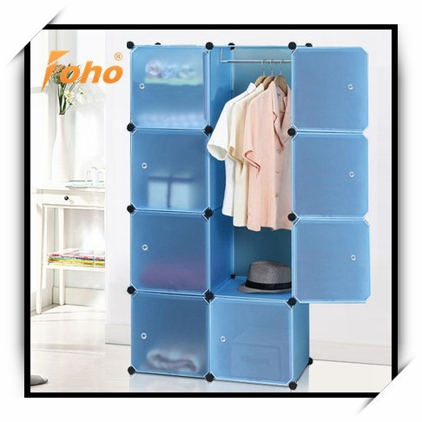
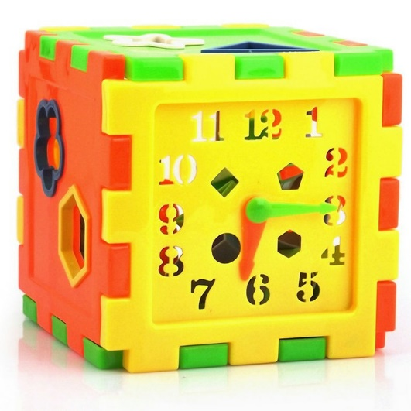
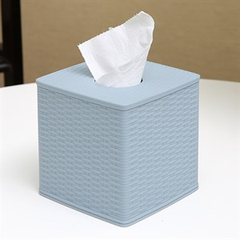
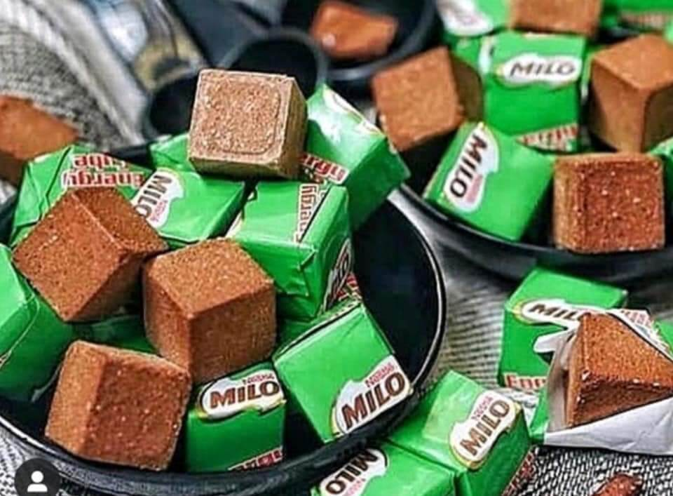
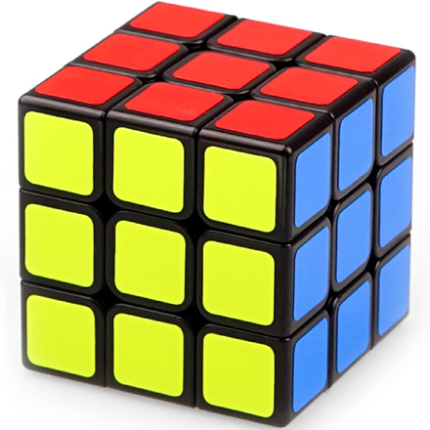
a)
Khối lập phương

Slide 6
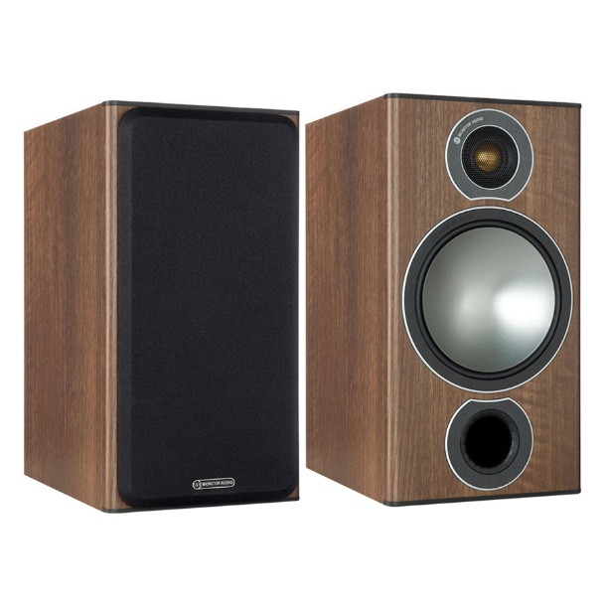
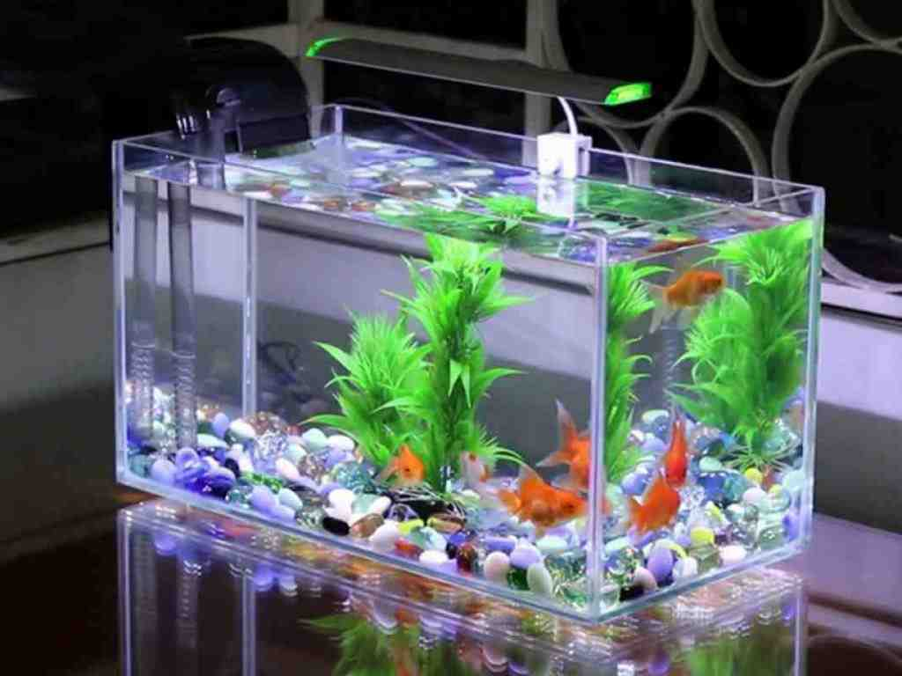

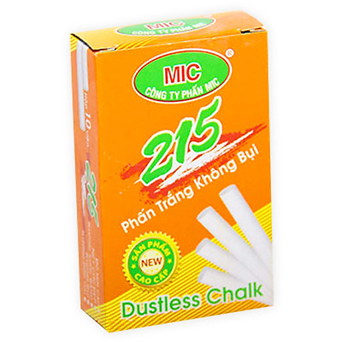
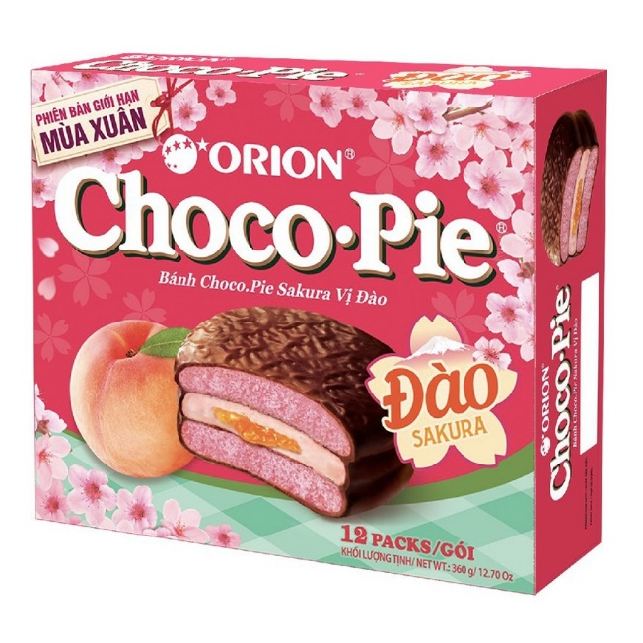
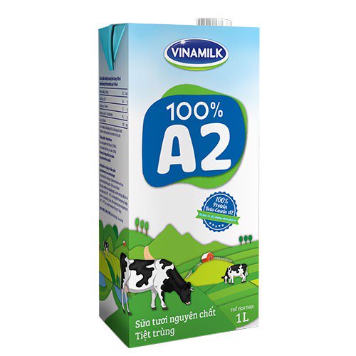
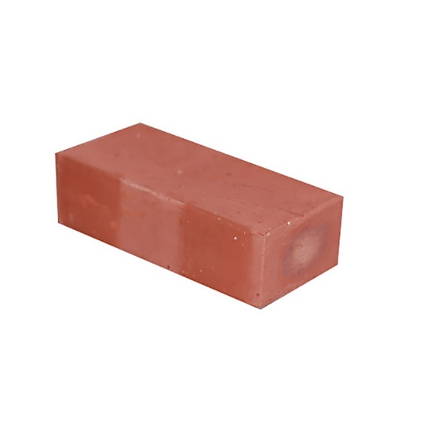
b)
Khối hộp chữ nhật

Slide 7


Slide 8
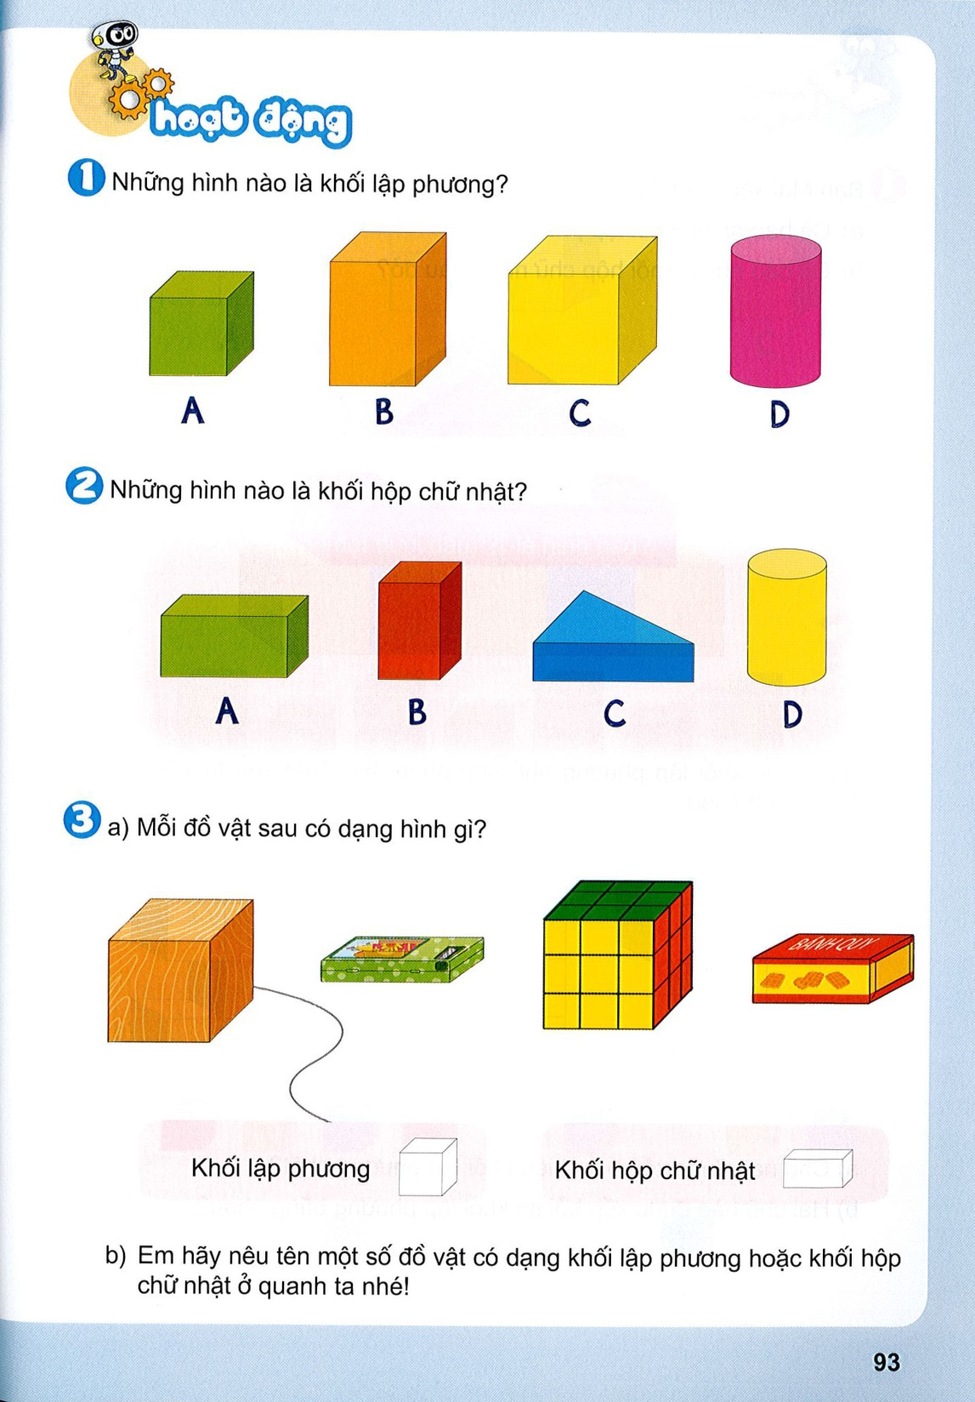
1
Những hình nào là khối lập phương?

Slide 9
2
Những hình nào là khối hộp chữ nhật?

Slide 10
3
a) Mỗi đồ vật sau có dạng hình gì?
Khối lập phương
Khối hộp chữ nhật

